Slide 1

虛擬機研究
110710532資工二廖晏霆

Slide 2
什麼是虛擬機?
又稱虛擬機器（Virtual Machine）是電腦系統的仿真器，是一種內含作業系統和應用程式的軟體容器。各個虛擬機都具備完整功能，而且能完全獨立並互相嚴密隔離。將好幾個虛擬機放入同一部電腦後，只要使用同一部主機，就能執行很多作業系統和應用程式。而根據它們的運用和與直接機器的相關性分為兩大類，系統虛擬機器和程式虛擬機器。

Slide 3
特色
可在單一實體機上執行多個作業系統。
可在虛擬機之間分配系統資源。
可在硬體層級提供故障與安全性隔離。
可透過進階資源控制功能維持效能。
可將虛擬機的完整狀態儲存至檔案中。
移動和複製虛擬機時，就像移動和複製檔案一樣輕鬆。
可將任何虛擬機佈建或移轉至任何實體伺服器上。

Slide 4
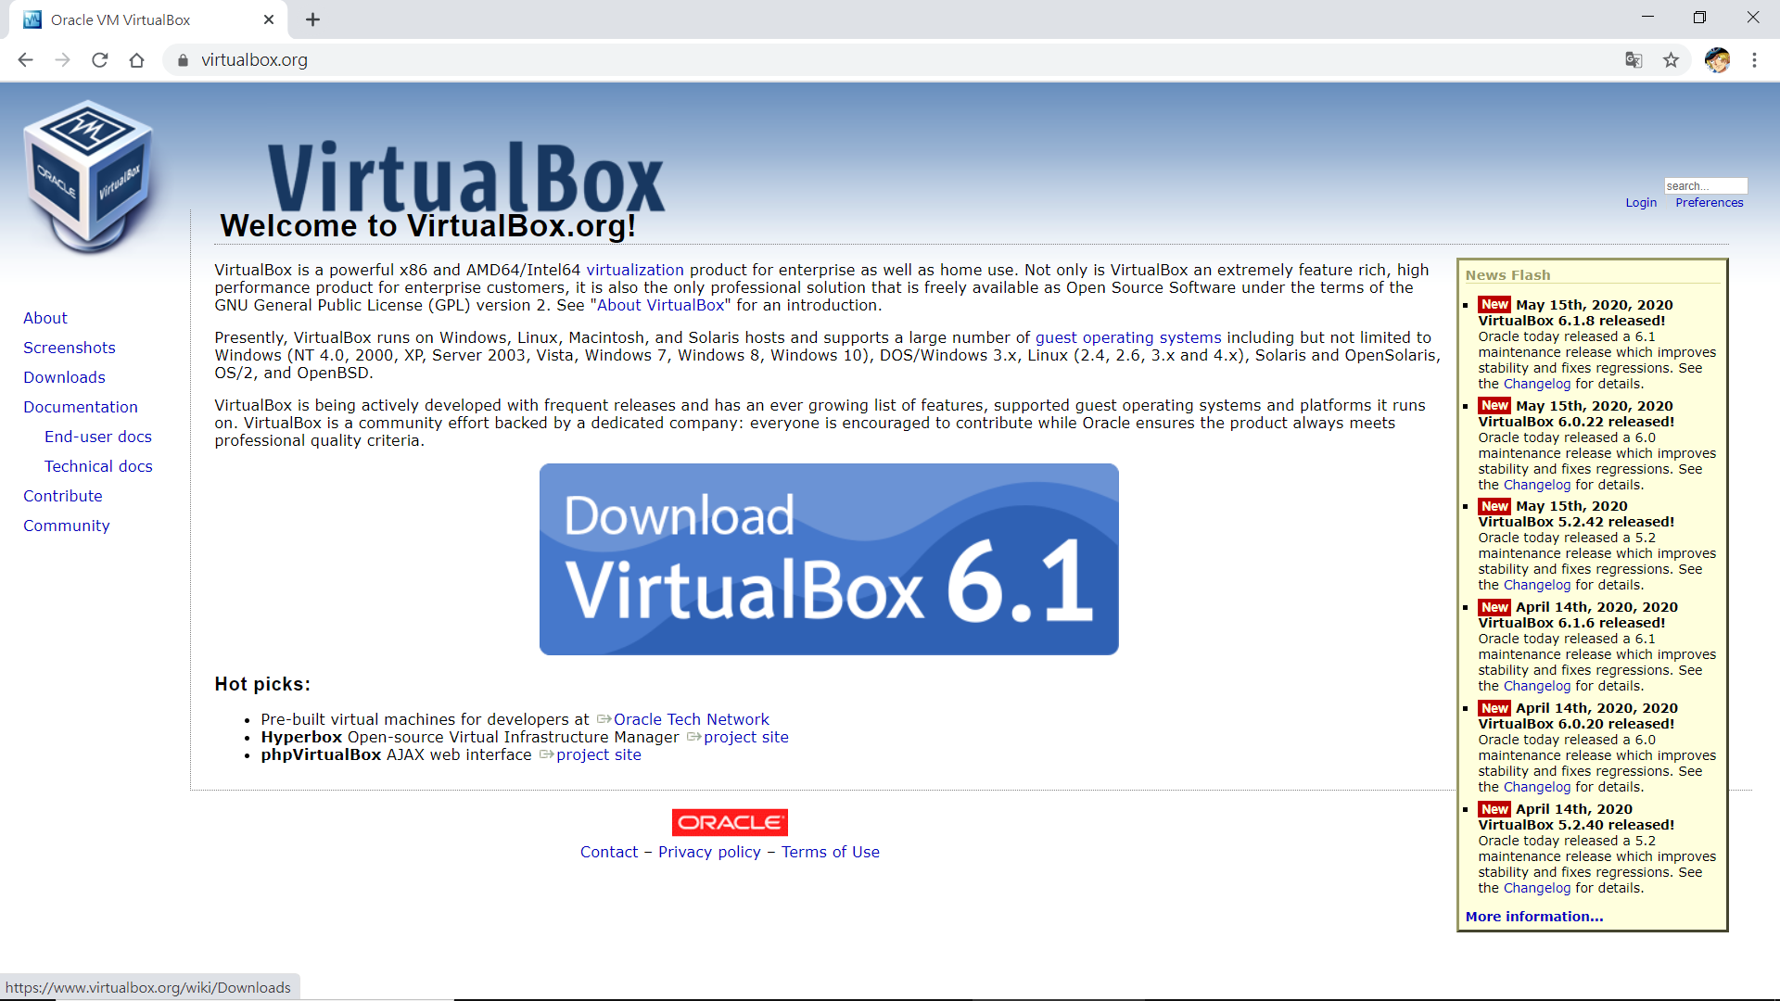
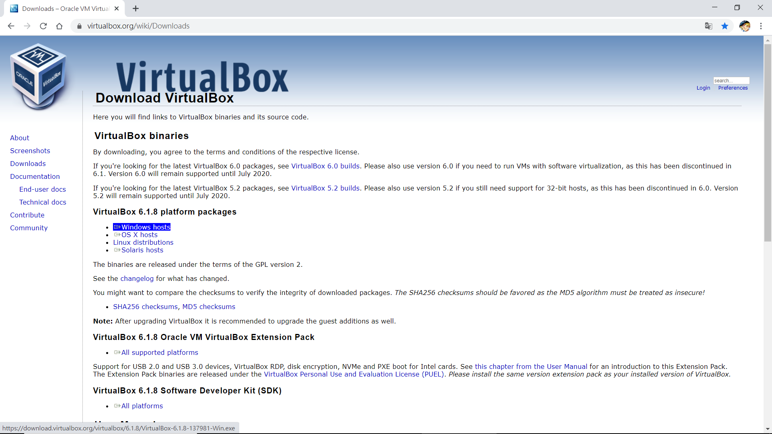
以 VirtualBox為例
下載 VirtualBox
選擇自己的作業系統去下載

Slide 5
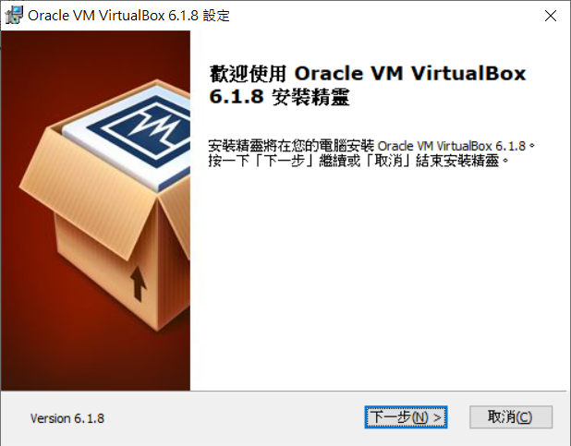
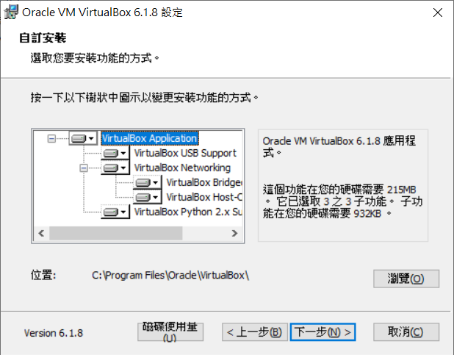
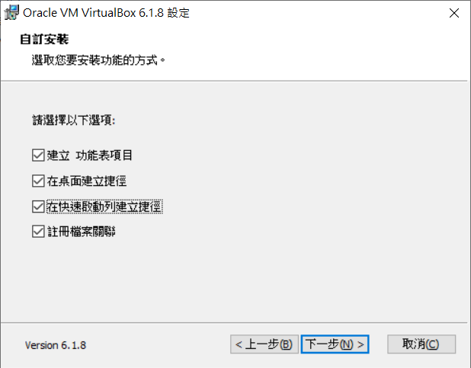
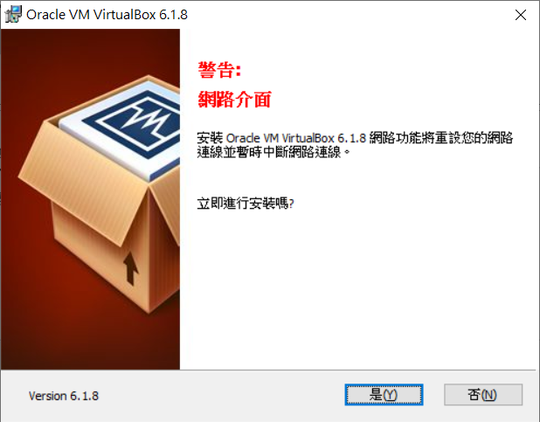
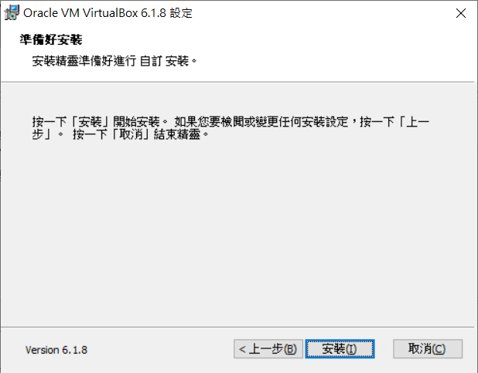
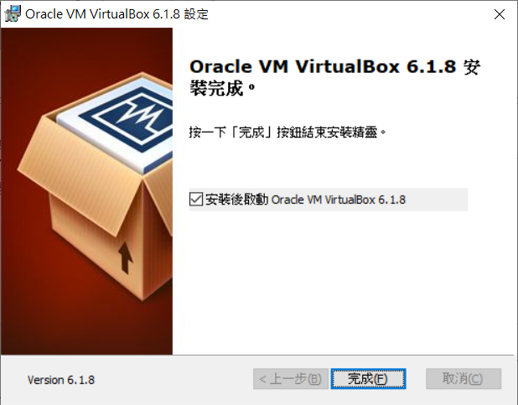
以下步驟去下載VirtualBox

Slide 6
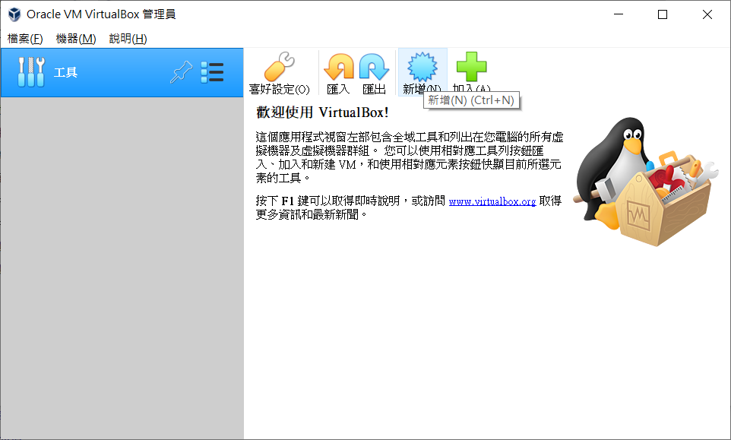
Virtualbox 介面

Slide 7
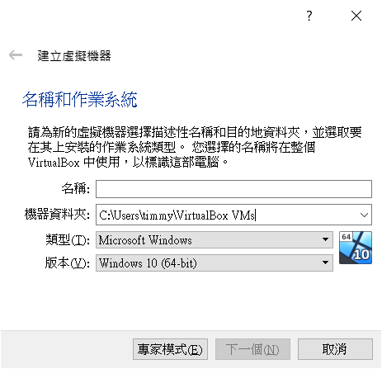
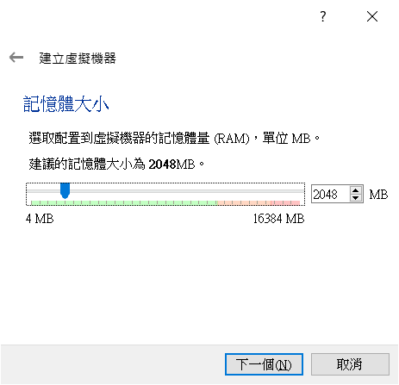
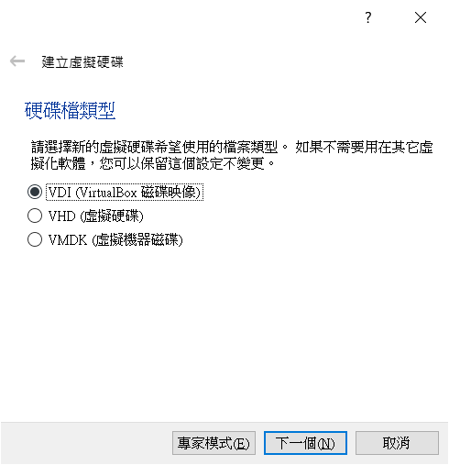
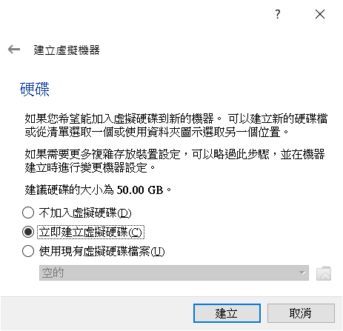
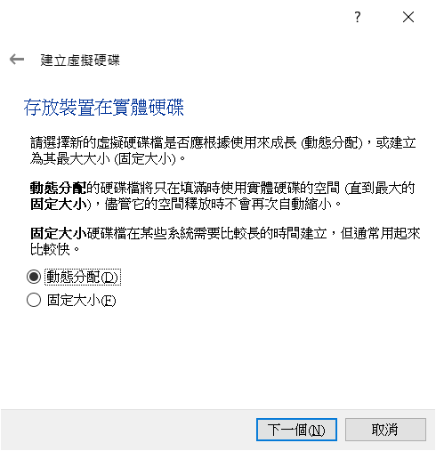
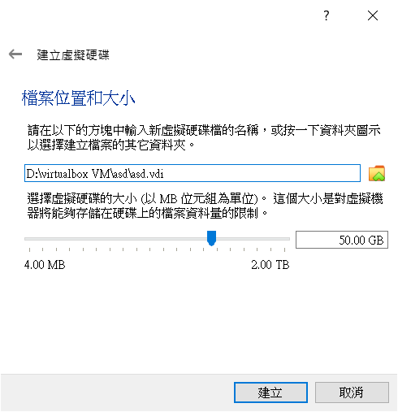
按下新增 建立虛擬磁碟

Slide 8
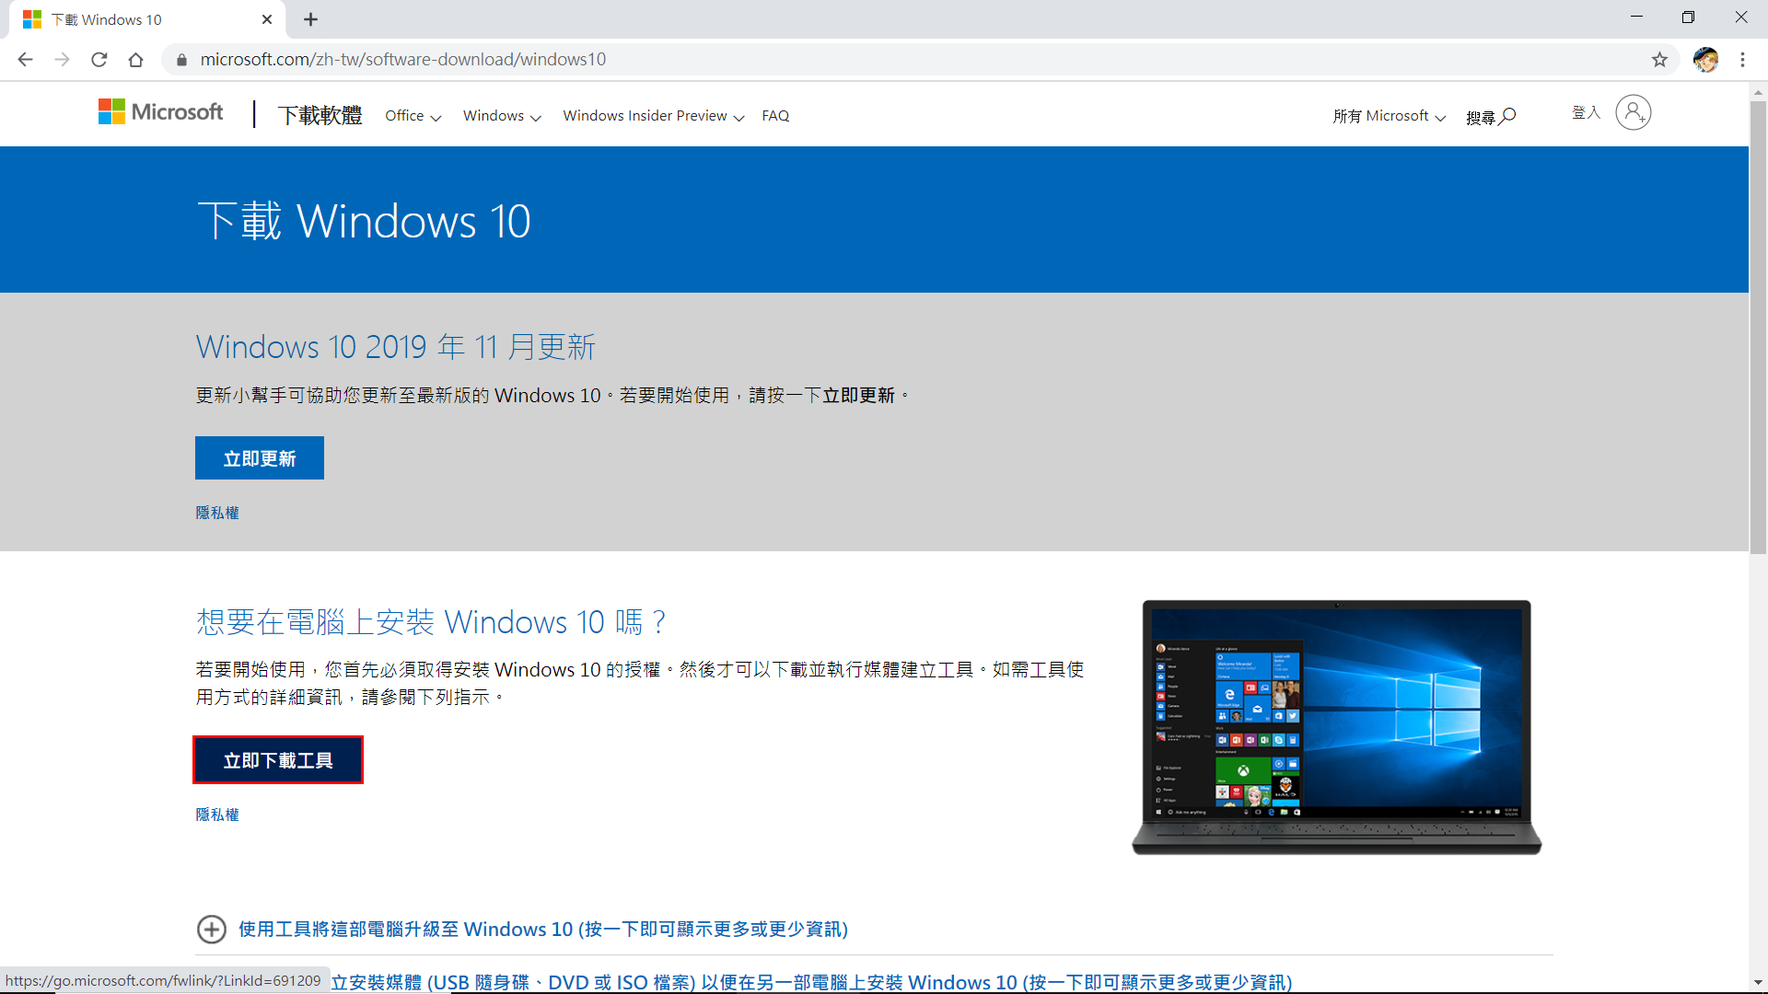
之後去下載windows iso
在 Microsoft 按下 “立即下載工具”

Slide 9
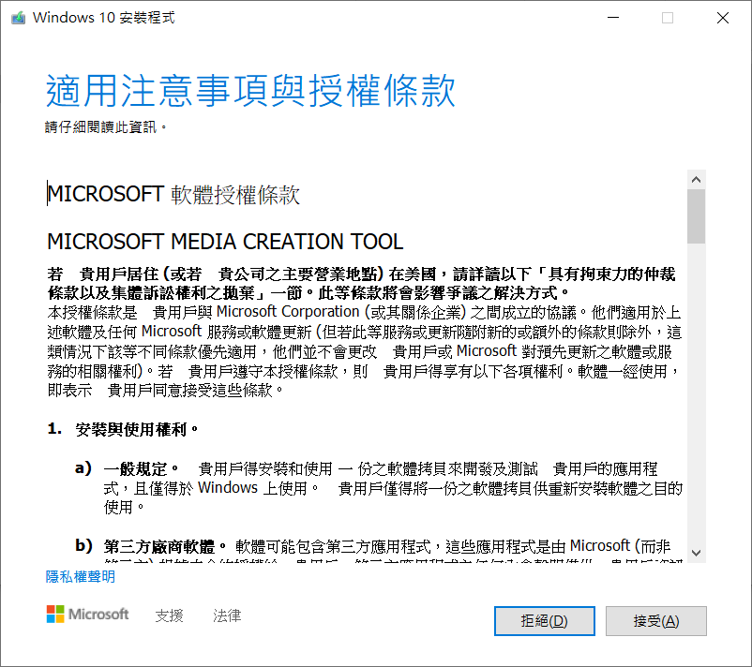
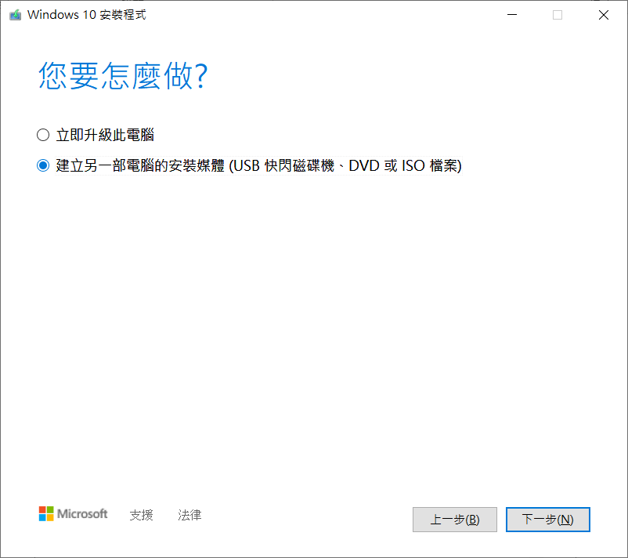
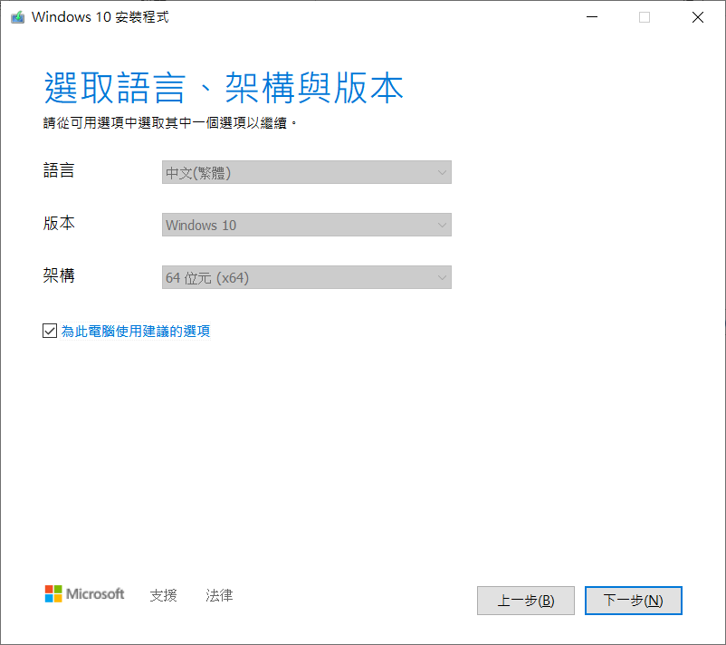
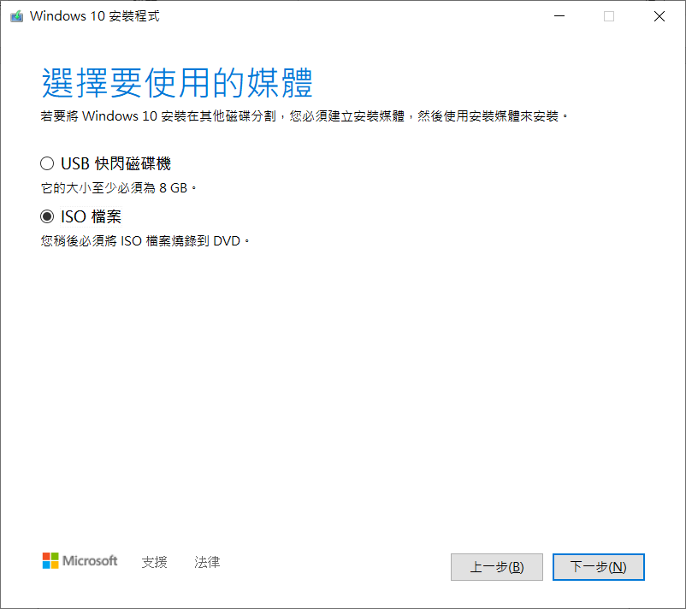
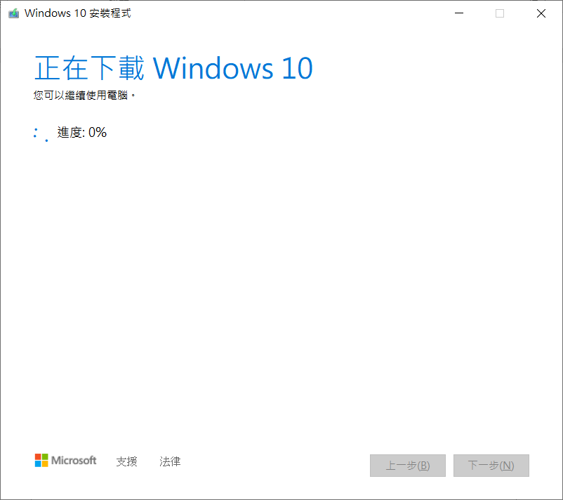
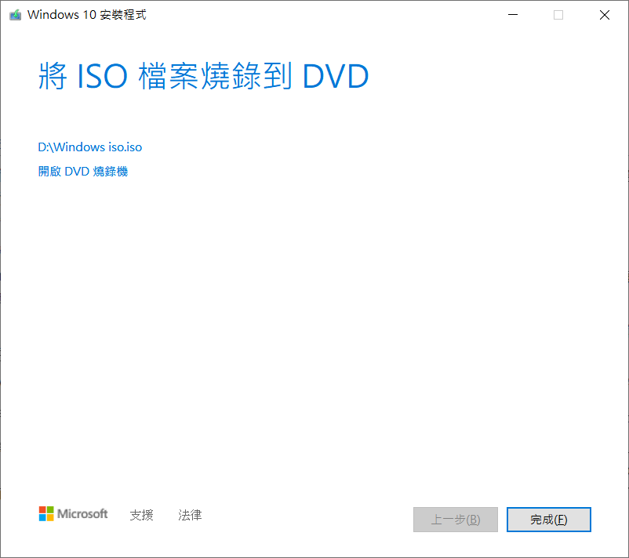
要記得下載路徑

Slide 10
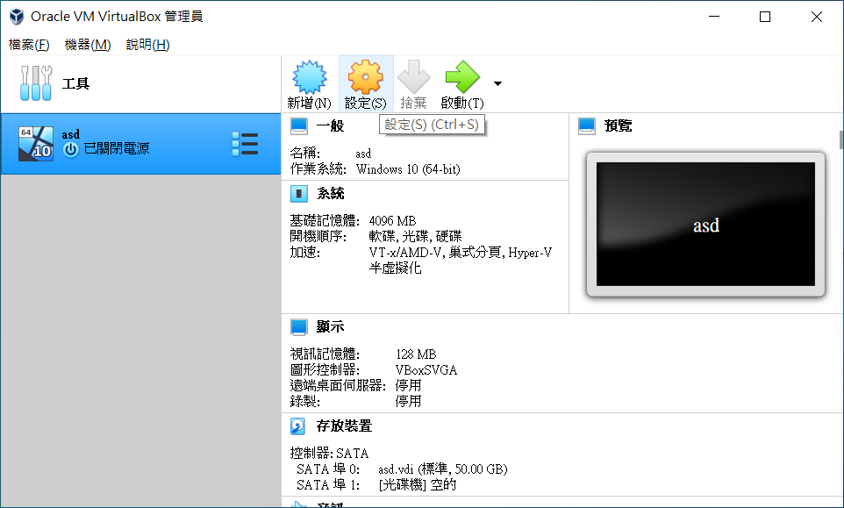
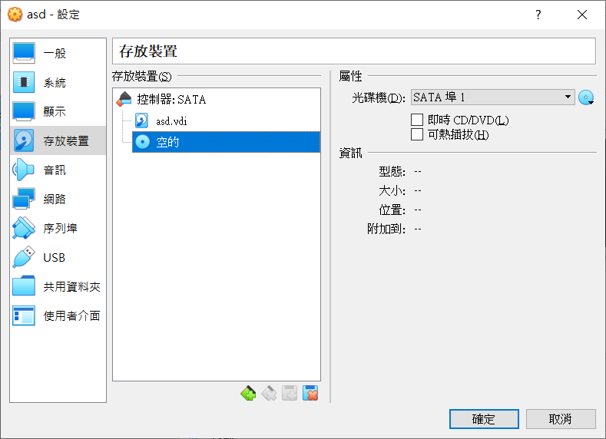
把iso 放進虛擬磁碟
按一下設定
按一下空的光碟然後在光碟機的右邊有個cd icon，按一下那個cd icon,選取剛才下載的iso檔案的路徑

Slide 11
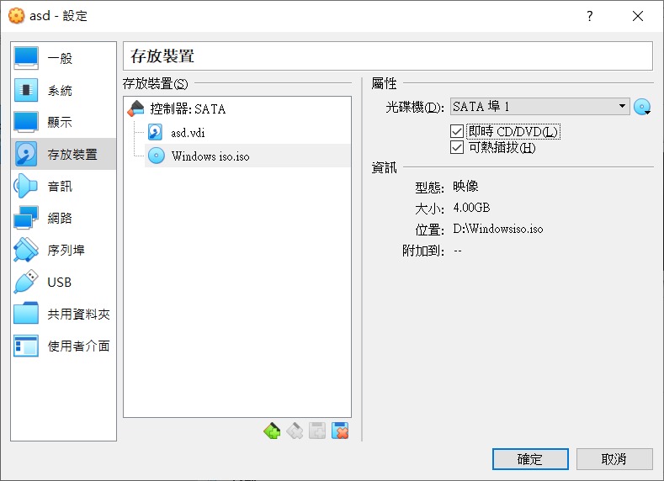
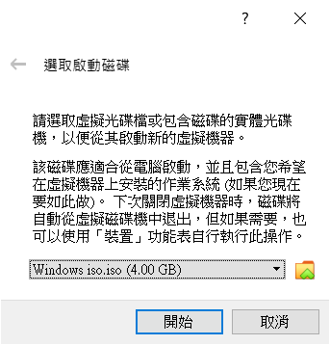
把下面的空格都打勾，按下確定
按下開機再按下開始就可以囉

Slide 12
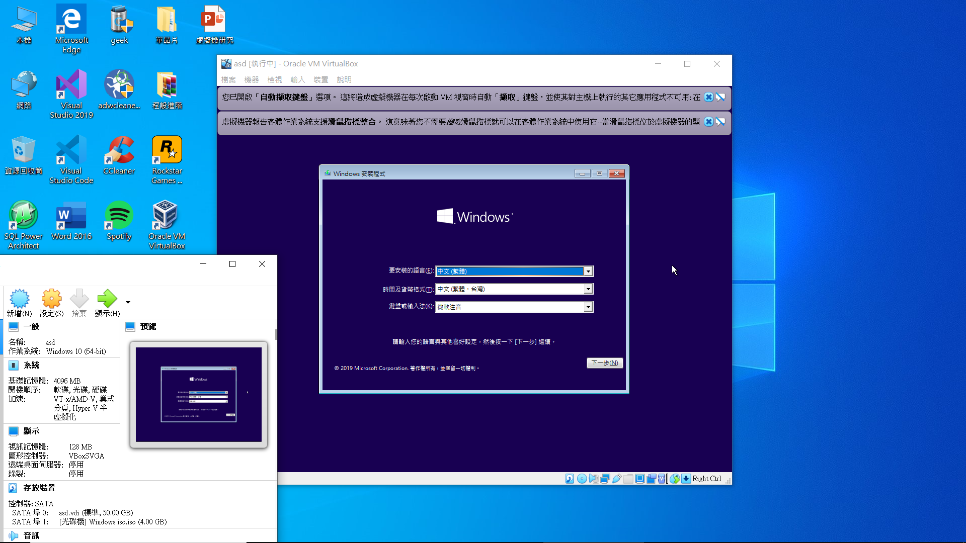
完成!!!

Slide 13
結語
虛擬機是一個很方便的裝置，有的時候切環境到mac 用虛擬機就可以做到，要寫android的app或是ios的app用一台電腦就好，不用特地去買台apple電腦。還有一種用法是遇到奇怪的程式或是覺得不安全的程式，可以用拖拉或是共用資料夾的方式放到虛擬機裡，就算中了毒還是出問題也不會影響到你的電腦，因為虛擬機跟你的電腦是隔開的，可以安心使用。

